Slide 1

Команда «PragmatismForever»
Специальный трек ФСП «Цифровая платформа-агрегатор ИТ-вакансий с верифицированным профилем достижений участника ФСП»

Slide 2

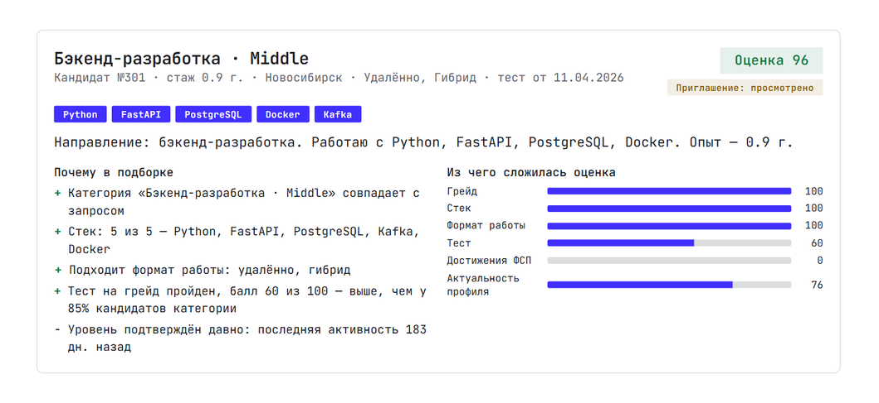
Команда
«PragmatismForever»
Краткое описание решения:
Веб-платформа «ФСП Карьера»: кандидат подтверждает грейд адаптивным тестом и получает категорию, а работодатель сам находит его и присылает приглашение с зарплатной вилкой.
О команде
Капитан: Журавлёв Денис Алексеевич, Frontend-разработчик
Кол-во участников: 2 человека
Краткое описание:
Вдвоем участвуем в различных хакатонах, решили попробовать свои силы в ЛЦТ-2026
Лига Цифровой Экономики; МИИГАиК
Город и регион: Москва
Уникальность решения:
Инициатива у работодателя, а уровень подтверждён тестом, а не резюме: задания генерируются заново при каждой выдаче. Контакты кандидата открываются только после его согласия.
2

Slide 3

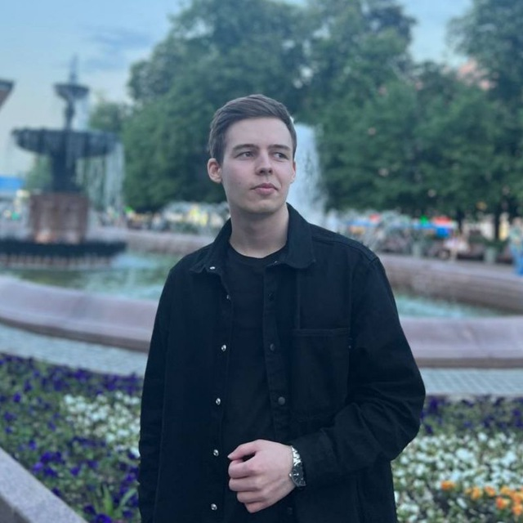

Команда «PragmatismForever»
Денис Журавлёв
Валентин Маевский
Имя Фамилия
Имя Фамилия
Имя Фамилия
Frontend-разработчик
@Zhurich
+7 916 932-66-67
Лига Цифровой Экономики
Системный аналитик, тестировщик
@Valentin_Maevskiy
+7 985 785-73-00
МИИГАиК
Роль в команде
Ник в мессенджере
Номер телефона
Место работы/учебы
Роль в команде
Ник в мессенджере
Номер телефона
Место работы/учебы
Роль в команде
Ник в мессенджере
Номер телефона
Место работы/учебы

Slide 4

Команда «PragmatismForever»
Краткая история команды:
01
Вдвоем участвуем в различных хакатонах: МосТранспортТех, РЛТХак. В этом году решили попробовать свои силы на ЛЦТ-2026
Почему вы выбрали именно эту задачу
из предложенных на хакатоне?
02
Резюме написано со слов кандидата и уровень не подтверждает. Хотелось измерить грейд тестом, который нельзя списать, и развернуть подбор: работодатель приходит сам.
С какими основными сложностями или вызовами
вы столкнулись и как их преодолели?
03
Нет эталонной разметки: сгенерировали 2000 кандидатов со скрытым уровнем и сверяем выводы платформы с ним.
Нет доступа к LLM и API ФСП: разбор текста — правила и словари, ФСП ID и реестр — моки за контрактами.

Slide 5
КОРОТКО О РЕШЕНИИ
Техническая суть решения
Маркетинговая суть решения
FastAPI + PostgreSQL, React + TypeScript, упаковка в Docker Compose
Адаптивный тест на IRT (3PL): 12–18 заданий из параметризованного банка
Ранжирование с объяснением: 85% — соответствие запросу, до 15% — сила профиля
70 автотестов и валидация на 2000 синтетических кандидатов
OpenAPI и 152-ФЗ: роли, согласия, argon2, JWT в httpOnly-cookie
Работодателю: проверенные кандидаты вместо сотен нерелевантных откликов
Кандидату: вилка и условия видны до начала общения, контакты под его контролем
Участнику ФСП: спортивные результаты становятся карьерным преимуществом
Федерации: готовые контракты под ФСП ID на Keycloak и реестр достижений
Без штрафа новичкам: нет истории ФСП — нейтрально, решает тест
Notes:
Одной фразой: категорию кандидата определяет тест, а не резюме, и на контакт выходит работодатель — с вилкой и условиями.

Slide 6
ПРОБЛЕМА И АУДИТОРИЯ
Проблема
Кандидат откликается вслепую, работодатель вручную отсеивает нерелевантные отклики. Резюме перечисляет стек, но не подтверждает уровень.
Для кого
ИТ-специалисты от стажёра до senior, включая участников соревнований ФСП, и компании, которые нанимают в 7 специализациях.
Что изменится
Работодатель видит категорию по тесту и объяснение подборки. Кандидат получает предложение с вилкой и сам решает, открыть ли контакты.
Notes:
Раздел 1 ТЗ: универсальные площадки не формализуют стек и грейд, а резюме не подтверждает практическую компетентность.

Slide 7
ОБРАТНАЯ МЕХАНИКА
01
02
03
04
Категорию даёт тест
Инициатива у компании
Условия до общения
Контакты после согласия
Опрос, выбор грейда и адаптивный тест. Резюме на категорию не влияет.
Работодатель описывает потребность, получает подборку и сам приглашает кандидата.
В приглашении обязательны вилка, описание, компания и способ связи.
До принятия приглашения карточка обезличена: имя и контакты закрыты.
Notes:
Главный критерий — 35%. Отличие от площадок с откликами: кандидат не рассылает резюме, а работодатель не разбирает сотни откликов. Классический отклик на вакансию оставлен как дополнительный сценарий.

Slide 8
СКВОЗНОЙ СЦЕНАРИЙ
Опрос и тест
Потребность
Ответ и контакты
Специализация, стек и грейд; 12–18 заданий по одному, до 30 минут
Свободный текст разбирается в специализацию, грейд, стек, формат и вилку
Кандидат принимает или отклоняет; после принятия открываются имя и контакты
1
2
3
4
5
Категория
Приглашение
Специализация × грейд — только по результату теста; публикация с согласия
Ранжирование с объяснением; приглашение с вилкой — конкретному кандидату
Notes:
Шаги 1–2 — кабинет кандидата, 3–4 — кабинет работодателя, 5 — снова кандидат. Статусы приглашения: отправлено, просмотрено, принято, отклонено — их видят обе стороны.

Slide 9
РАНЖИРОВАНИЕ
Сила профиля только упорядочивает равных. Её вес — не больше 90% «цены» одного требования запроса
Соответствие запросу — 85%
Стек: 0,45; близкая технология закрывает требование наполовину
Грейд: 0,40; смежный грейд — с половинным весом
Формат работы: 0,15
Незаданные требования не учитываются и оценку не занижают
Сила профиля — до 15%
Балл теста: 0,60
Достижения ФСП: 0,25
Актуальность: 0,15; тест или ответ на задание за 90 дней
Полный стек всегда выше. Кандидат без нужной технологии не обгонит того, у кого стек закрыт
Нет истории ФСП — нейтрально. Надбавки нет, штрафа нет, в объяснении это не упоминается
Неподтверждённый грейд — отдельным списком после подборки и без оценки
Фильтры не ломают подборку. Они накладываются поверх и не меняют ни оценки, ни порядок
Notes:
Веса заданы в matching/ranking.py. Верхняя граница силы профиля 15% выбрана по валидации: при доле 40% в топ чаще попадали сильные, но хуже подходящие под запрос кандидаты.

Slide 10
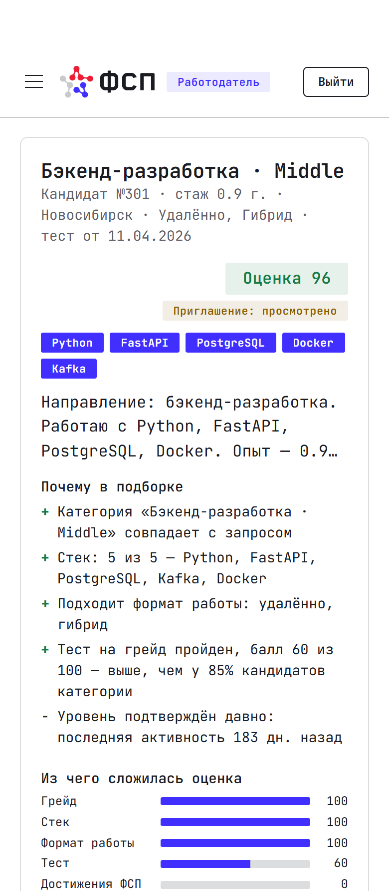
ОБЪЯСНИМОСТЬ ВЫДАЧИ
Обезличенная карточка
Оценка от 0 до 100
Номер, категория, стаж и стек. Имя и контакты закрыты до согласия кандидата
Итог и разбивка: грейд, стек, формат, тест, достижения ФСП, актуальность
Доводы со знаком
Место в категории
За, против и сведение: видны не только сильные стороны, но и то, чего не хватает
Балл теста сравнивается с кандидатами той же категории — от пяти человек
Notes:
Карточка кандидата из подборки «Бэкенд-разработчик в платежи» на демо-данных. Пример довода против: «Нет в стеке: Kafka»; сведение: «Близкий опыт: RabbitMQ вместо Kafka».

Slide 11
МЕХАНИКА ТЕСТИРОВАНИЯ
01
Задание — генератор
04
Адаптивный, 12–18 заданий
Числа, код, имена и варианты ответа выбираются заново при каждой выдаче
Задания подбираются у границы заявленного грейда; стоп при уверенности 90%
02
Сопоставимая сложность
05
Грейд не понижается
Она закреплена за шаблоном и уровнем: 28 общих заданий и по 12 профильных на специализацию
Не прошёл — сразу тест уровнем ниже; уверенный результат даёт попытку на грейд выше
03
Оценка по IRT (3PL)
06
Сроки против перебора
Уровень θ на шкале грейдов; пороги балла — 20 / 35 / 50 / 65 из 100
Смена категории — раз в 90 дней, пересдача проваленного грейда — через 14 дней
Параметры сложности назначены экспертно; предусмотрена калибровка по накопленным ответам кандидатов
Notes:
Критерий — 25%. Ответ на задания с кодом вычисляется выполнением того же кода, который показан кандидату. Каждое третье задание — профильное.

Slide 12
УСТОЙЧИВОСТЬ К УТЕЧКЕ
200 утёкших тестов · 82%
Слабый кандидат заучил ответы и узнаёт 57% заданий своего теста
После мониторинга · 46%
Дрейф решаемости снимает с выдачи 7 из 12 профильных заданий
10 утёкших тестов · 32%
Общие задания не заучить: условие и ответ каждый раз другие
Без утечки · 6%
Доля прошедших тест среди кандидатов на грейд ниже границы
Для сравнения: при едином наборе заданий хватает одного утёкшего теста, чтобы пройти наверняка. На честных ответах мониторинг не снял напрасно ни одного из 84 заданий.
Notes:
Симуляция: слабый кандидат (на грейд ниже границы) заучил ответы из K чужих тестов. Утечка снижена, но не исключена — главный рычаг здесь размер банка заданий.

Slide 13

ТОЧНОСТЬ КАТЕГОРИИ
75% · совпала с истинным грейдом
Итог после всех попыток: 2000 синтетических кандидатов со скрытым уровнем
75%
категория верна
15% · выше истинного
Только на соседний грейд: ошибок на два грейда и больше — 0%
10% · ниже или не присвоена
Тест на грейд ниже доступен сразу, без срока ожидания
Один тест: верное решение по грейду — 81%, не у границы грейда — 94% · надёжность балла 0,65 · наугад проходят 0–7%
Notes:
Параметры заданий в симуляции намеренно отличаются от назначенных (сдвиг сложности 0,4 грейда, различающая способность ±25%), чтобы не проверять модель на самой себе. 23% кандидатов слабее заявленного проходят один тест — это предел текущего размера банка.

Slide 14
ВАЛИДАЦИЯ ПОДБОРА
Процедура
164 запроса к банку из 2000 синтетических кандидатов; релевантность — по скрытой истине, а не по резюме
Главный выигрыш — отсев слабых
Кандидатов слабее запроса в топ-10 — 8% против 18% у ранжирования по резюме
Устойчивость к нечестным резюме
Грейд завышают 65% кандидатов: подходящих в топ-10 — 59%, по резюме — 40%. При честных резюме платформа уступает: 61% против 68%
Notes:
Основная таблица — при 35% завышающих грейд. По доле подходящих в топе платформа почти равна ранжированию по резюме (60% против 62%), зато кандидатов слабее запроса в топе в 1,5–4 раза меньше — именно на них уходит время технических специалистов.

Slide 15
ИНТЕГРАЦИЯ С ФСП
Вход через ФСП ID
Authorization Code Flow, как у Keycloak: пароль ФСП платформа не видит. Привязать чужой ID нельзя — только через вход.
Достижения в оценке
Победа — 0,4, призовое место — 0,3, участие — 0,08. Они упорядочивают кандидатов внутри категории, но грейд не меняют.
Нет истории — не минус
ID не привязан или результатов нет: надбавки нет, штрафа нет. Блок ФСП работодателю просто не показывается.
Notes:
ФСП ID и реестр заменены моками за контрактами FspIdProvider и FspRegistry: для настоящего Keycloak нужно реализовать по два метода, маршруты и интерфейс не меняются. Все участия вместе весят не больше 0,2 — профиль нельзя «набить» явками.

Slide 16
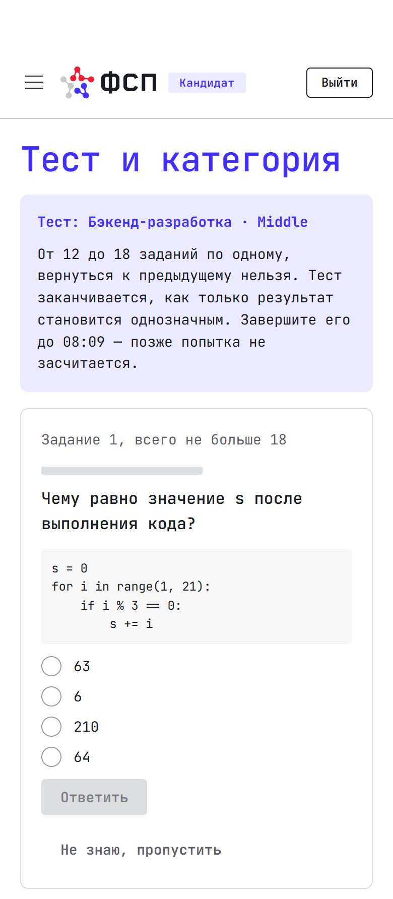
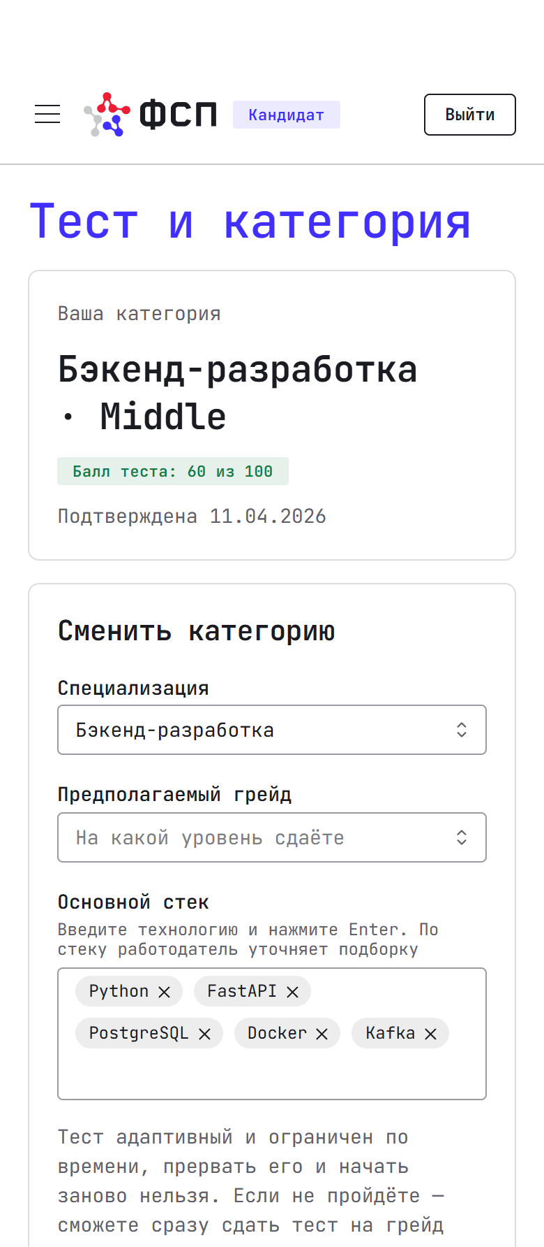
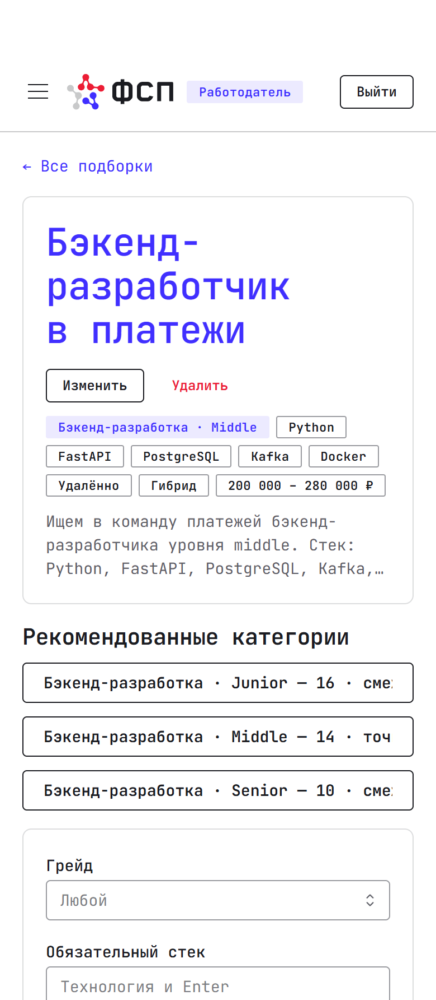
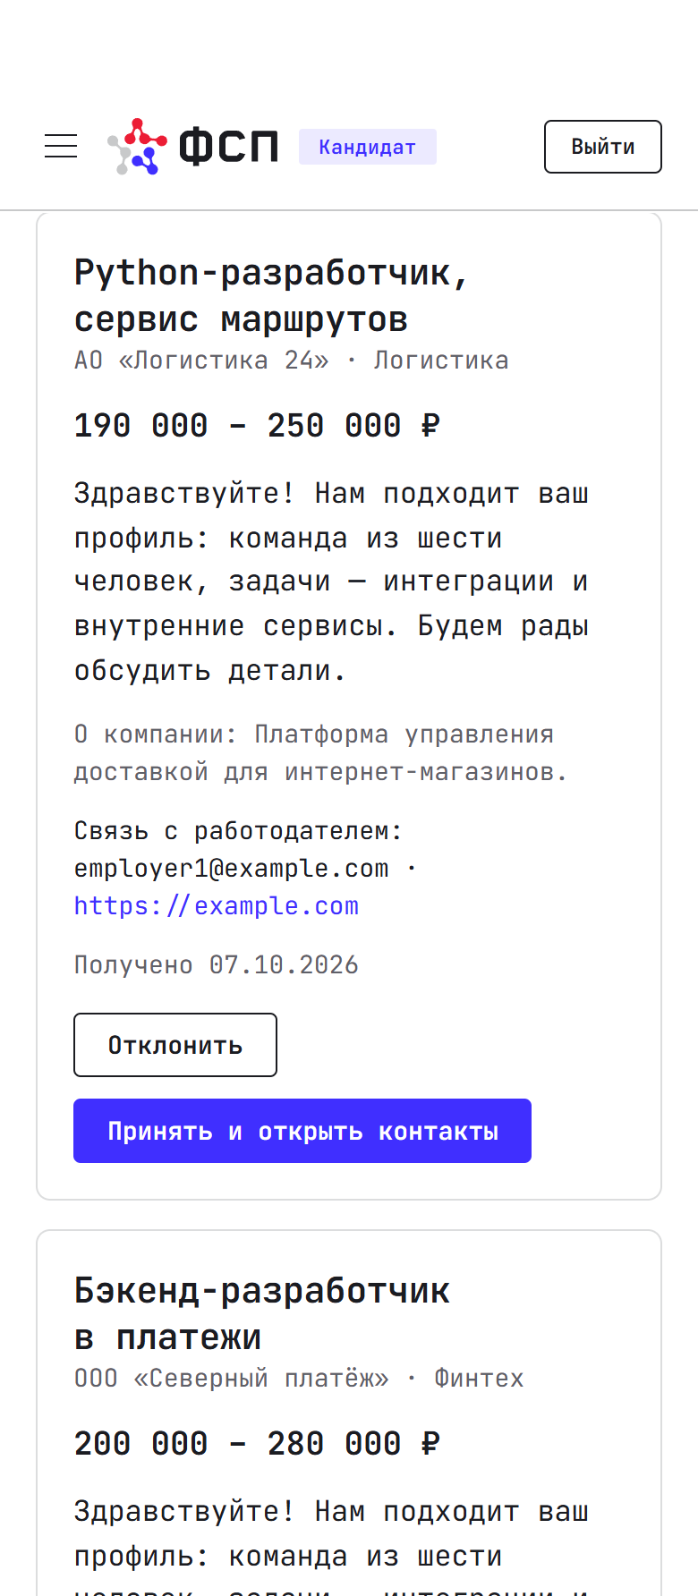
ПЛАТФОРМА В ДЕЙСТВИИ
Адаптивный тест
Задания по одному; условие и ответ генерируются заново
Категория
Специализация, грейд и балл — по результату теста
Подборка
Потребность, рекомендованные категории и фильтры
Приглашение
Вилка и условия видны сразу; принять или отклонить
Notes:
Скриншоты сняты с работающего приложения на демо-данных, экран 390×892: интерфейс адаптирован под мобильные устройства. На защите эти шаги показываются вживую.

Slide 17
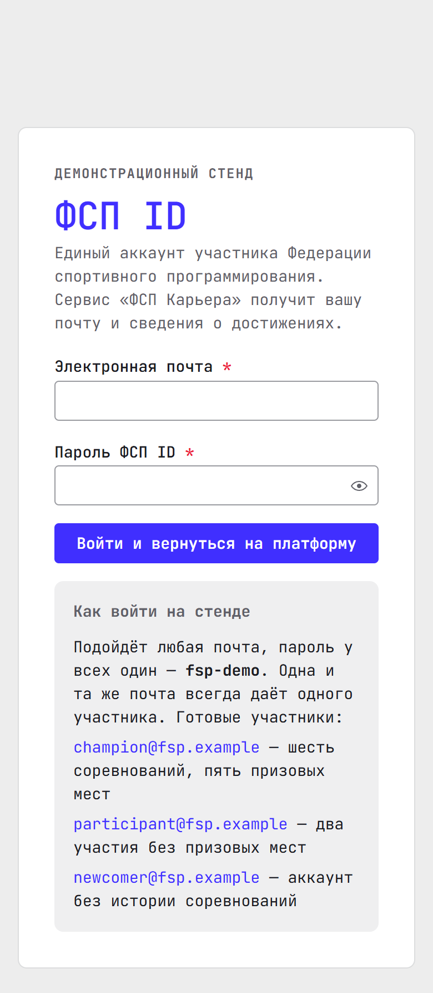
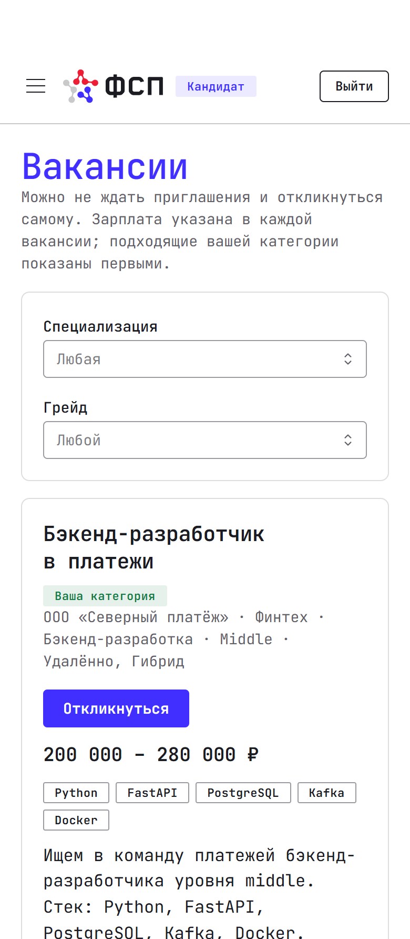
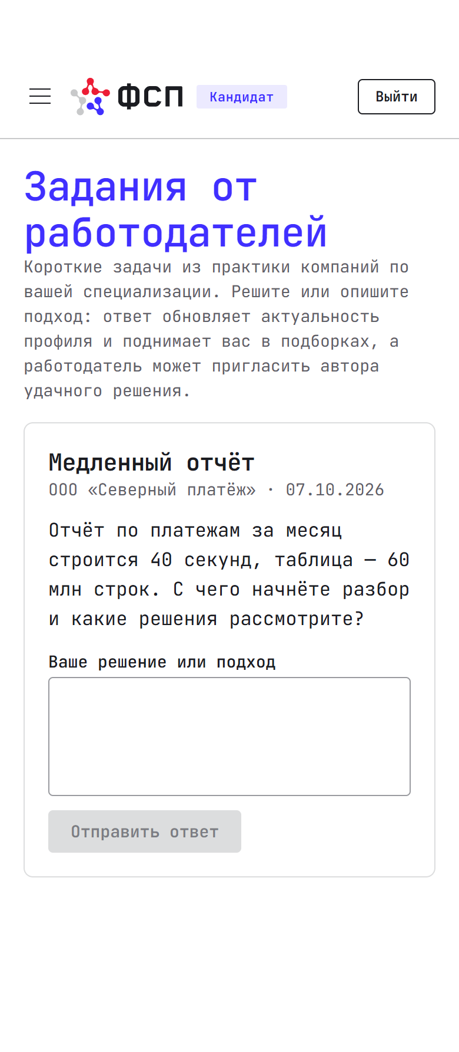
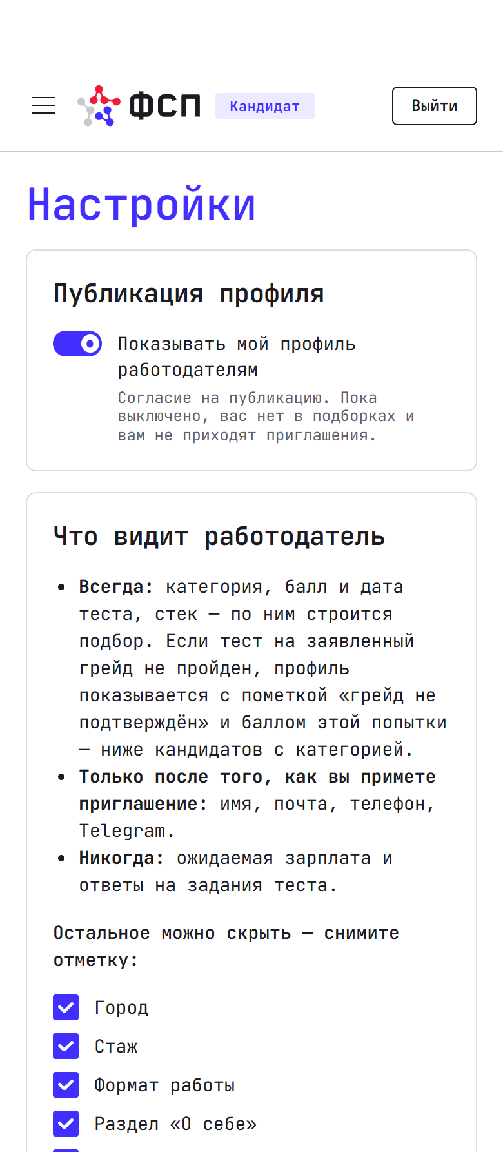
ДОПОЛНИТЕЛЬНЫЙ ФУНКЦИОНАЛ
Вход через ФСП ID
Демонстрационный провайдер по схеме OpenID Connect
Вакансии и отклик
Кандидат с категорией может проявить инициативу сам
Регулярные задания
Ответ обновляет актуальность профиля в подборе
Приватность
Что видит работодатель; отзыв согласия удаляет данные
Notes:
Критерий «дополнительный функционал» — 7%: вакансии и отклик, регулярные задания, адаптивная вёрстка реализованы; защита от недобросовестных работодателей и интеграция с ATS описаны как концепция в документации.

Slide 18
АРХИТЕКТУРА И СТЕК
Компоненты
Стек
Frontend nginx + React-приложение для обеих ролей
FastAPI · SQLAlchemy · PostgreSQL · Pydantic
React 19 · TypeScript · Mantine 8 · Vite
Backend · FastAPI Монолит со слабо связанными модулями, OpenAPI
Безопасность
assessment/ тестирование
IRT и банк заданий, ядро без БД
matching/ подбор
разбор запроса и ранжирование
argon2, JWT в httpOnly-cookie, отзыв сессии при выходе, роли на уровне API, согласия по 152-ФЗ
fsp/ Контракты ФСП ID и реестра достижений, сейчас моки
Точки расширения
PostgreSQL Инварианты держит база: частичные уникальные индексы
LLM вместо правил разбора, Keycloak вместо мока ФСП ID, API реестра ФСП, пополнение банка заданий
Валидация прогоняет тот же код ядра, что работает в приложении
Notes:
Монолит выбран осознанно. Ядра assessment/adaptive.py и matching/ranking.py не зависят от базы и веб-слоя и при необходимости выносятся в отдельные сервисы. Сборка в Docker на машине разработчика не проверялась.

Slide 19
ОГРАНИЧЕНИЯ И ПЛАН РАЗВИТИЯ
01
02
03
Честно о прототипе
Концепции вне MVP
Следующая версия
Банк заданий мал и не откалиброван на реальных ответах
ФСП ID и реестр — моки, достижения выдуманы
Разбор текста — правила, без LLM
Проверка компании по ИНН и корпоративной почте
Репутация работодателя и лимит приглашений
Webhooks и API для ATS: Huntflow, Talantix, Potok
Калибровка заданий на реальных ответах
Расширение банка — главный рычаг точности
Подключение Keycloak и реестра ФСП
LLM для разбора резюме и потребности
Notes:
Пределы названы прямо: один тест принимает верное решение в 81% случаев, данные валидации синтетические, мобильная вёрстка на устройствах отдельно не тестировалась.

Slide 20
МАТЕРИАЛЫ И ССЫЛКИ
Репозиторий
https://github.com/zhurich/lct-fsp
Запуск
docker compose up --build -d · локально: Python 3.13 и Node.js 20, шаги — в README
Документация
docs/documentation.pdf: архитектура, механики, валидация, интеграция с ФСП, API, запуск
Демо-входы
demo-employer@example.com · demo-candidate@example.com · пароль demo12345
Отчёт валидации воспроизводится командой python -m scripts.validate --out ../docs/validation_report.md
Notes:
Чистая запись для прохождения теста с начала — demo-newcomer@example.com. Вход через демонстрационный ФСП ID: любая почта, пароль fsp-demo. На стенде проверки включается DEMO_MODE: регистрация без письма и сброс попыток теста.

